Slide 1
定向越野打卡点参考
没有副标题

Slide 2
没有标题
大一秋季的体育基础课总分中70分为定向越野，具体规则等开学老师会讲的
打卡点的机器序号都是随机的，没有规律也不一定连续
每年打卡点都会有变化，不出意外应该会在往年的点附近
一定要事先踩点啊！最好实地走一遍，不然万一考试找不到点真的欲哭无泪(´；ω；`) 顺便可以摸一摸近道什么的（或许对以后赶路也有帮助）
这份ppt有两年的打卡点分布图可以用来参考，但今年的点还是得在老师绑完机器以后自己踩点哈:D

Slide 3
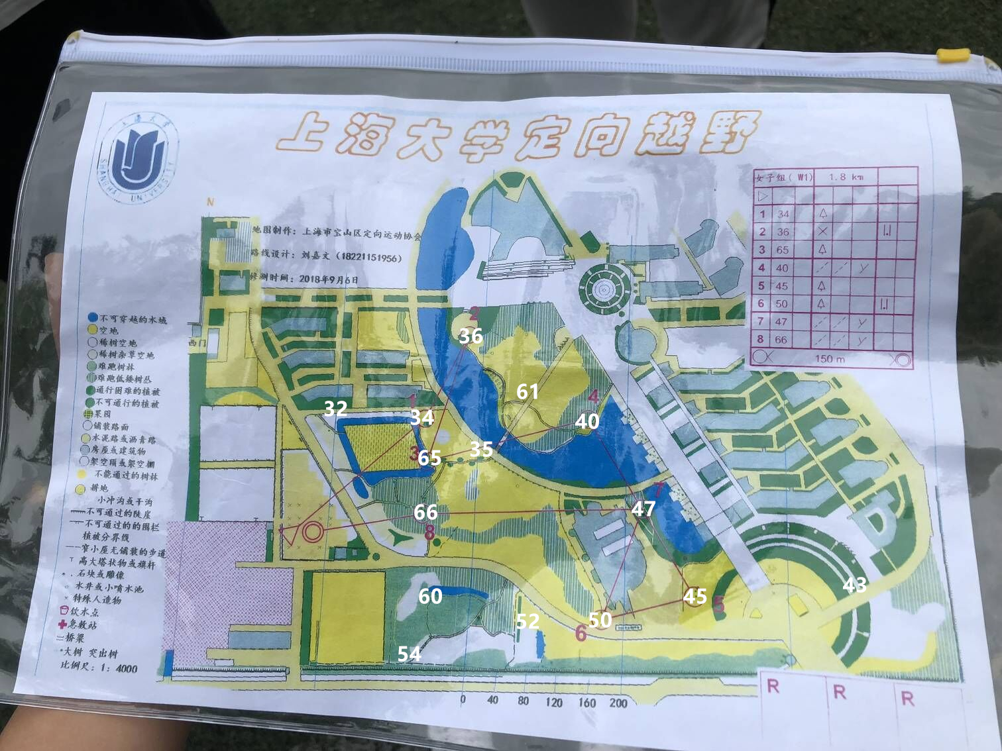
（2018年的）

Slide 4
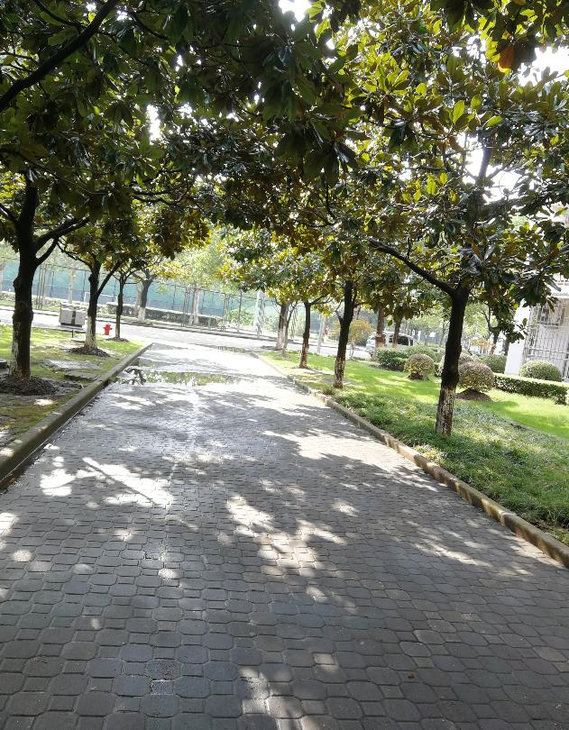
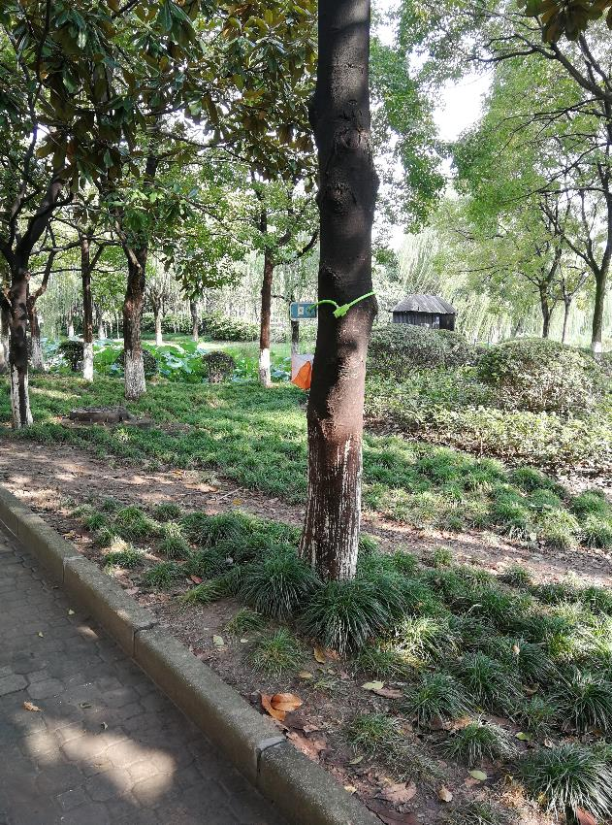
32
出足球场往回走一点的道路，比较外面的地方

Slide 5
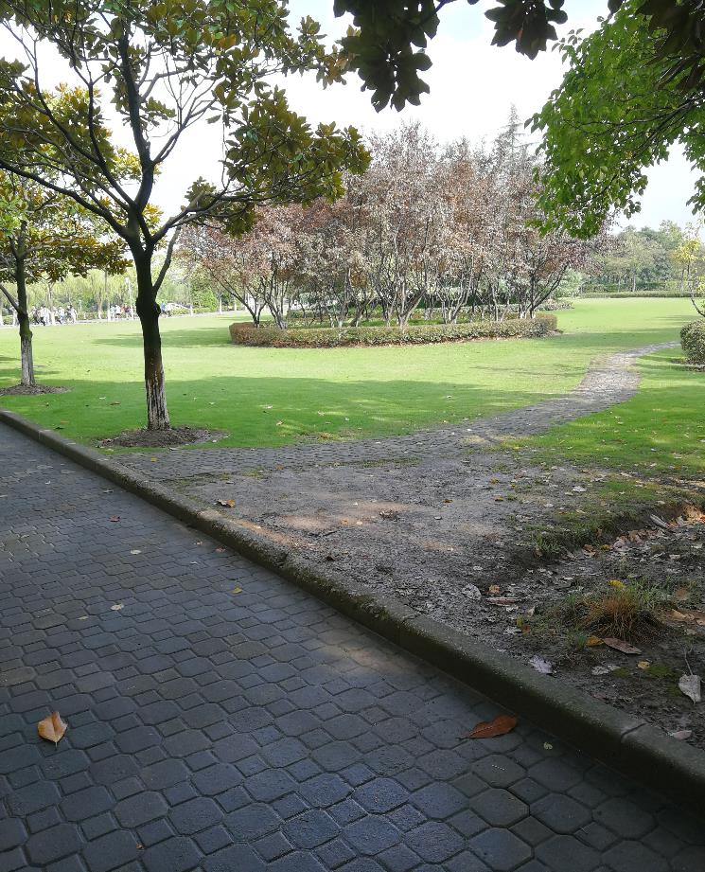
34
32所在道路一直往前，在这堆树靠小路的一侧

Slide 6
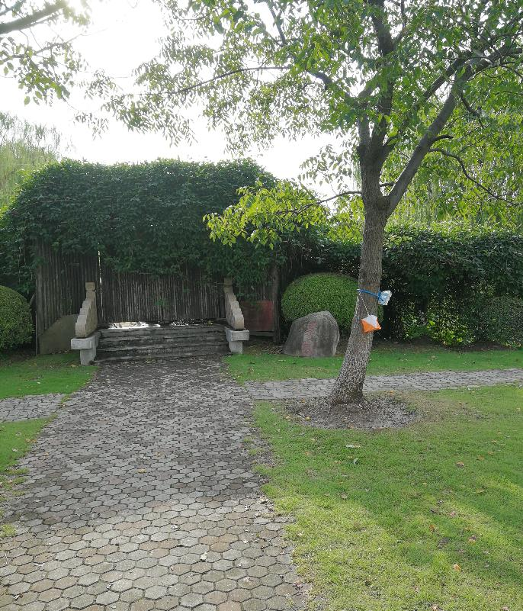
65
面朝34，往右沿小道走

Slide 7
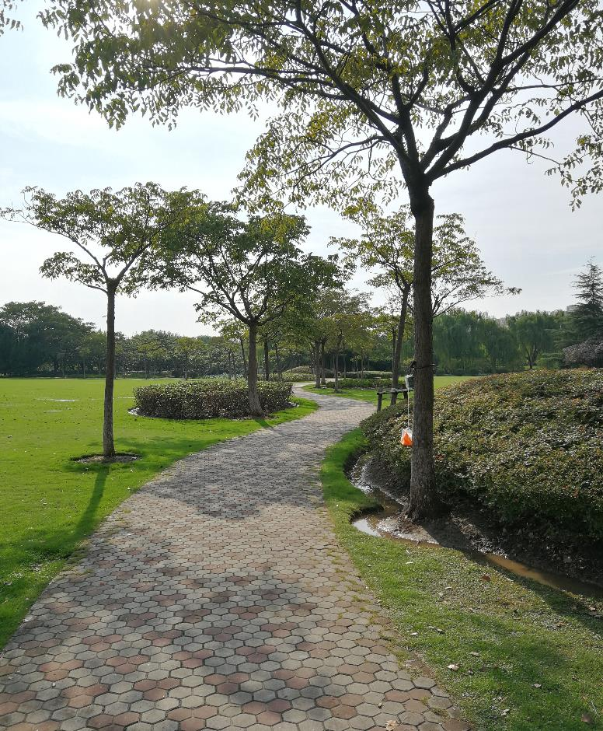
35
65旁正对木墙的较宽的道往外走，很靠近外面大马路

Slide 8
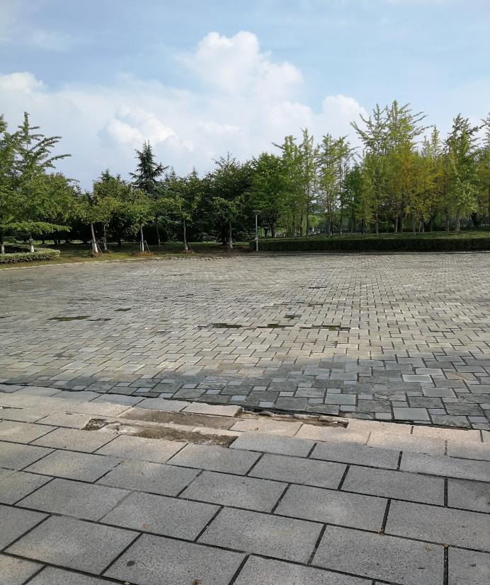
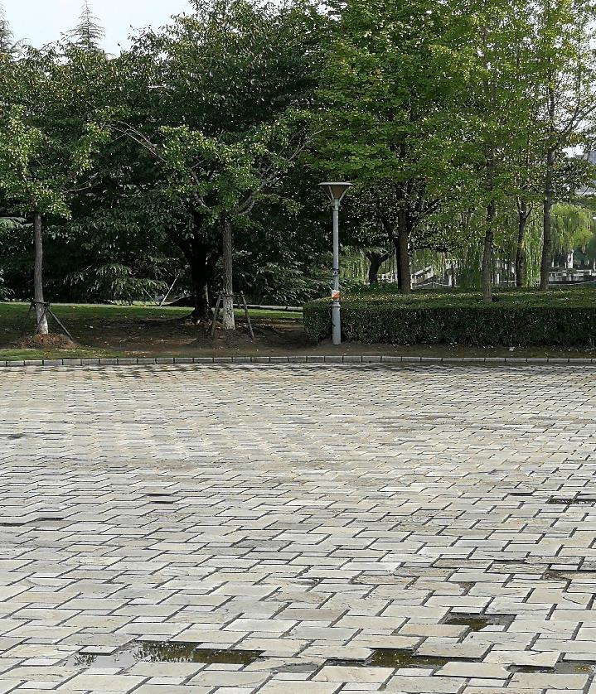
35
上课必经大马路过了十字路口右方的小空地左侧

Slide 9
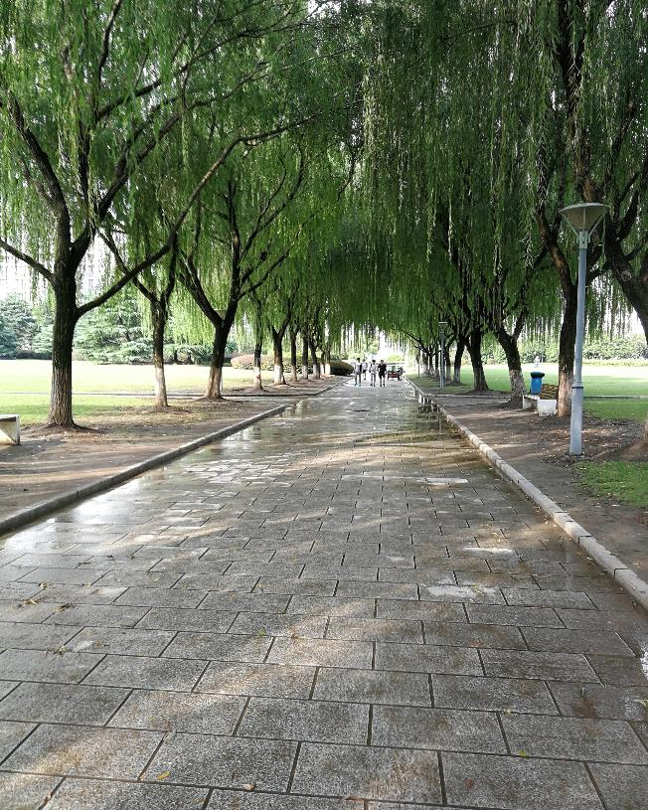
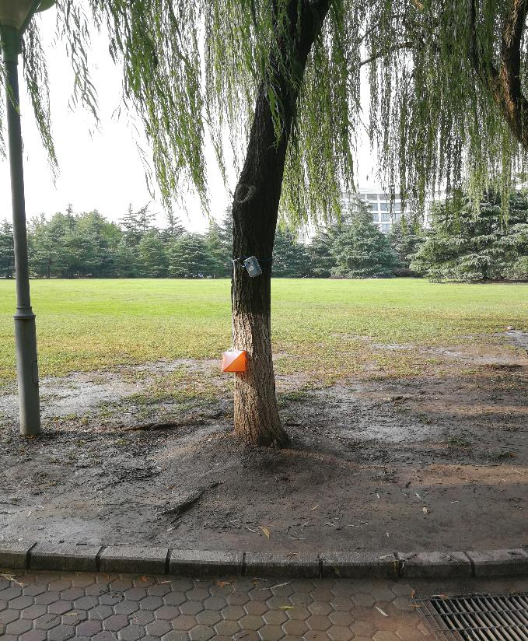
61
35正对的桥走过去后的大道，在与纵向小道交叉的左侧树上

Slide 10
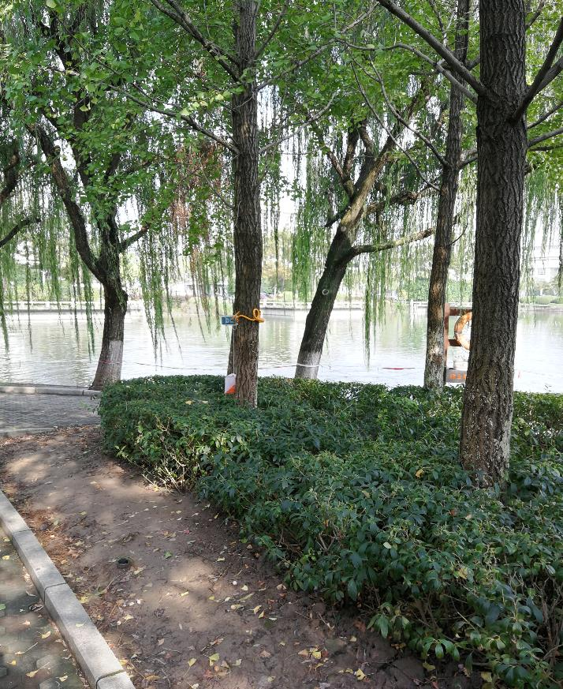
40
61处小道往右走

Slide 11
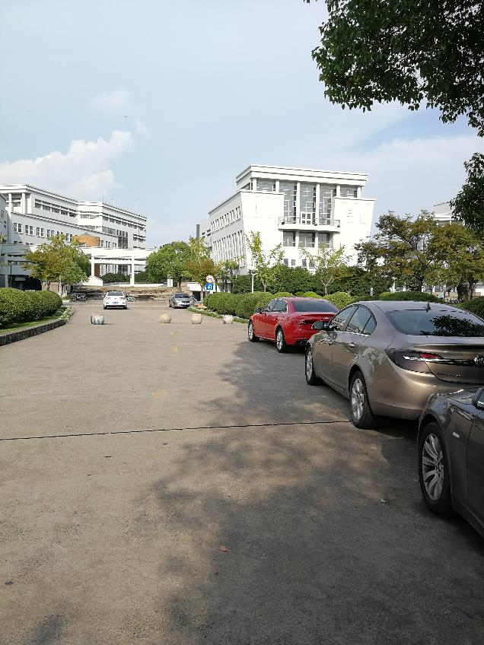
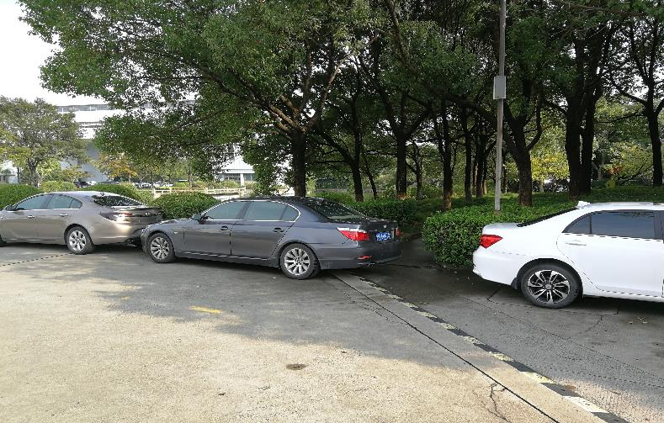
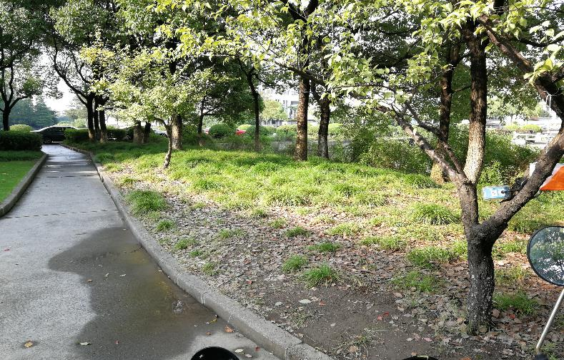
47
BC楼之间，看图吧词穷，根据车定位

Slide 12
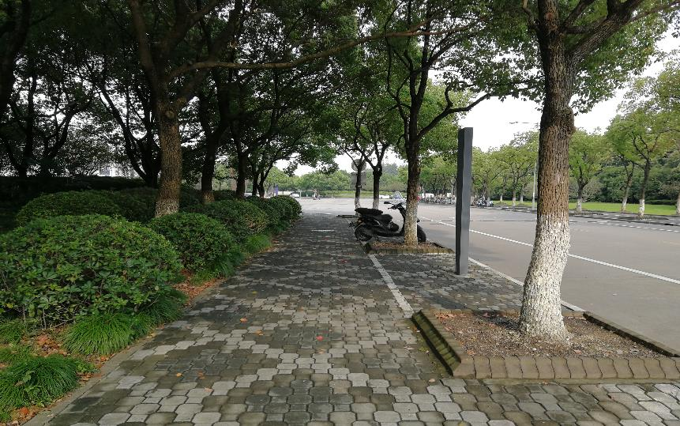
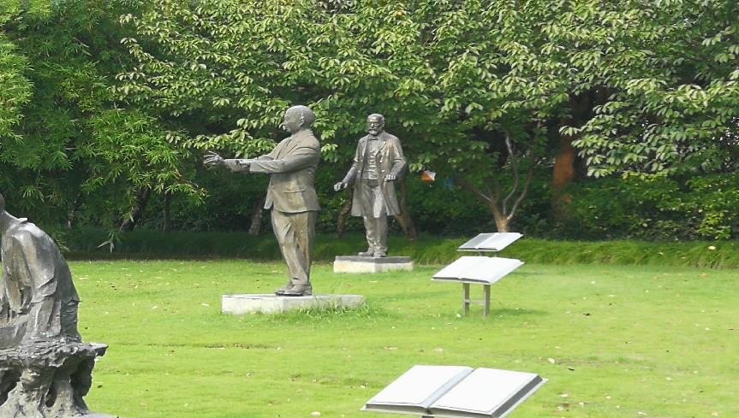
45
面向47往右到大道，再往右，来到美院空地背对美院，在草坪一堆雕塑最深处

Slide 13
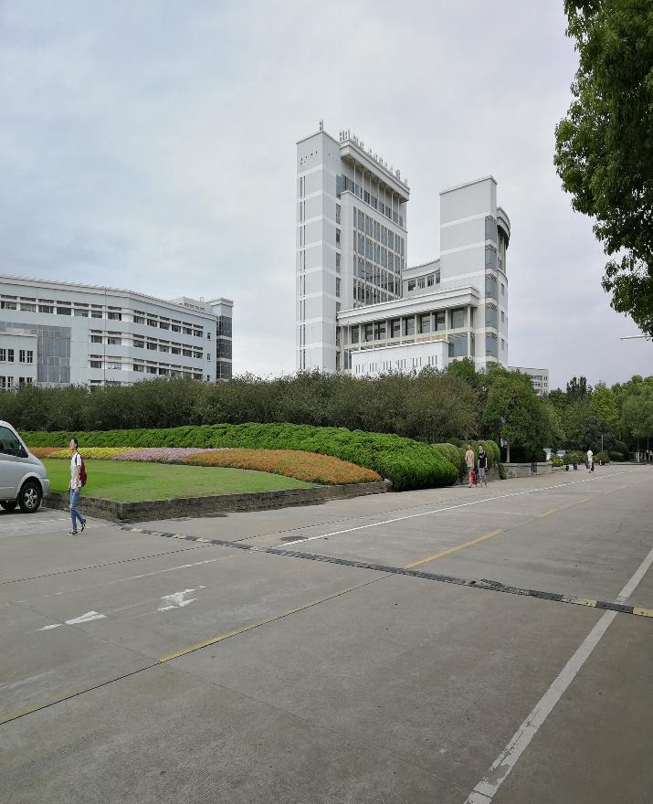
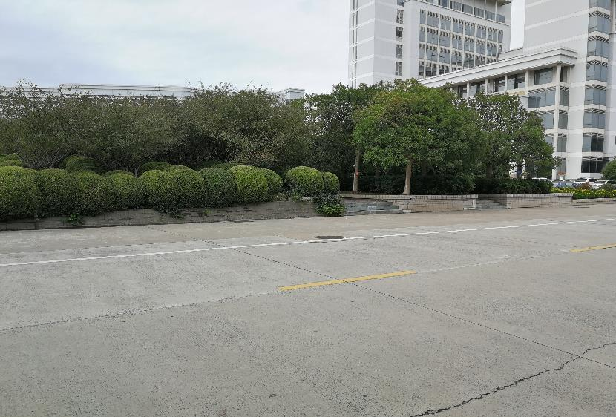
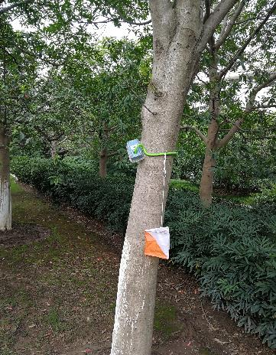
43
面向南门往左，具体见图，要上台阶

Slide 14
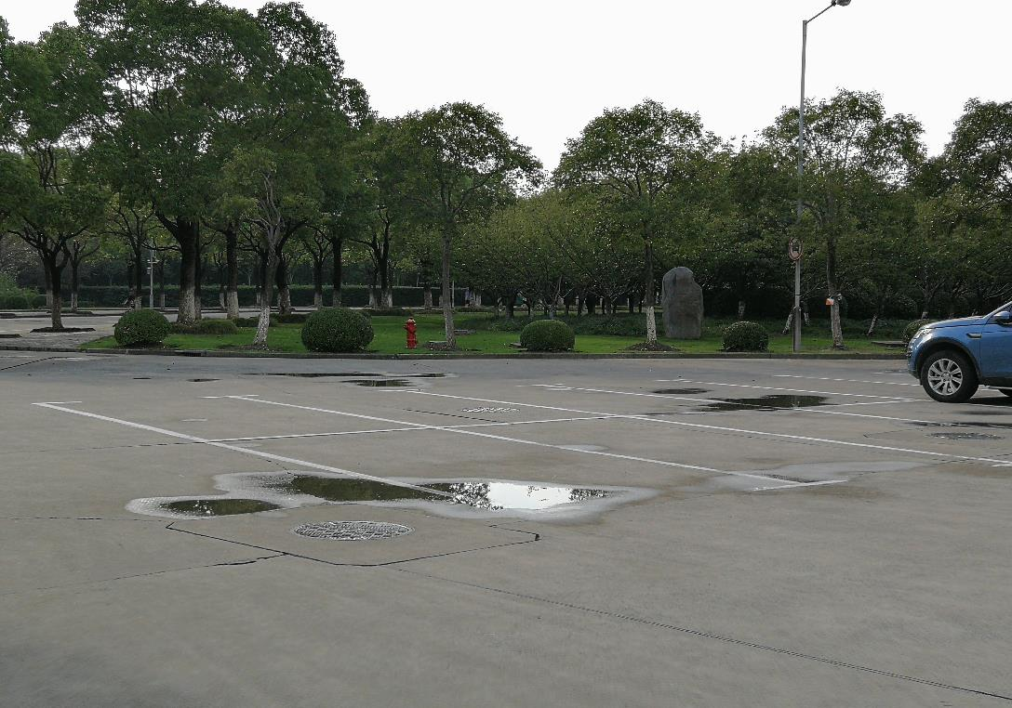
50
美院背后空地（图上在右侧）

Slide 15
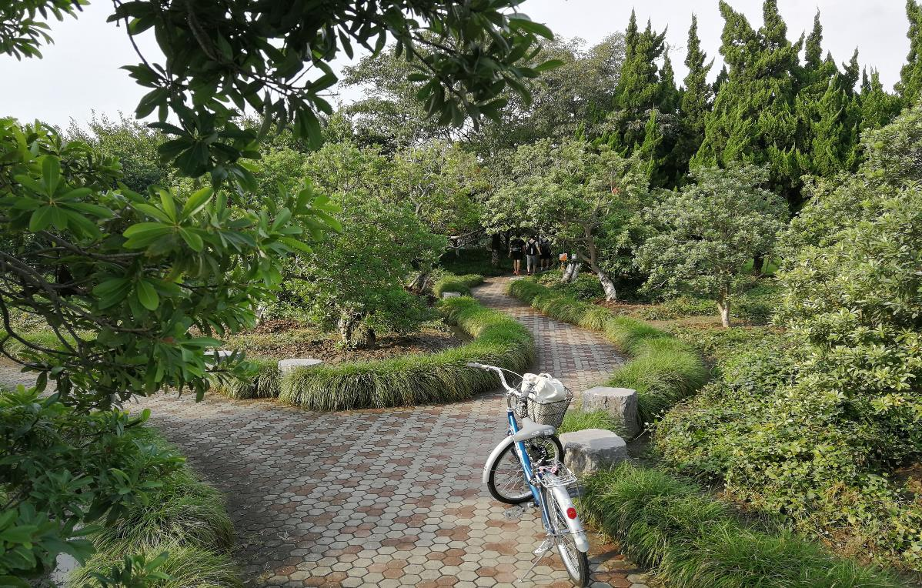
66
美院旁边马路一直往前很远，右侧小道往里走

Slide 16
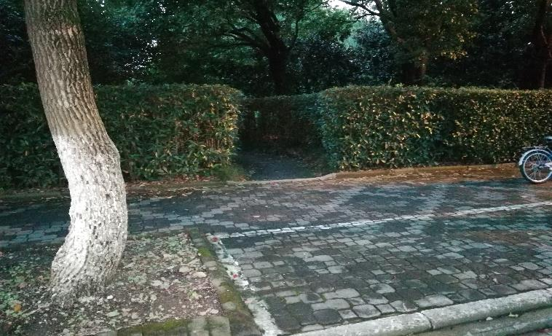
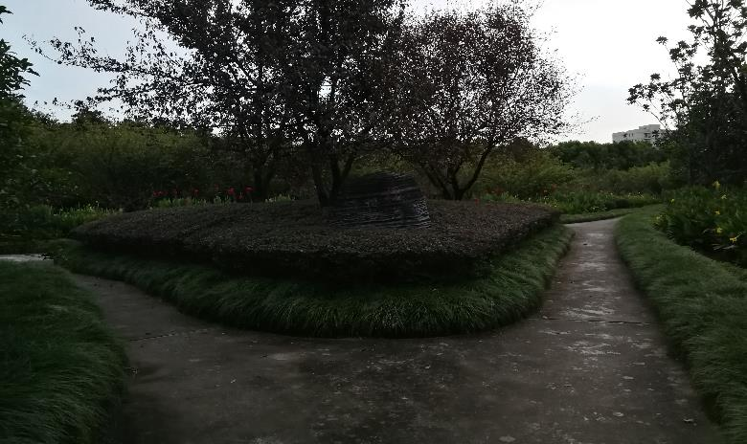
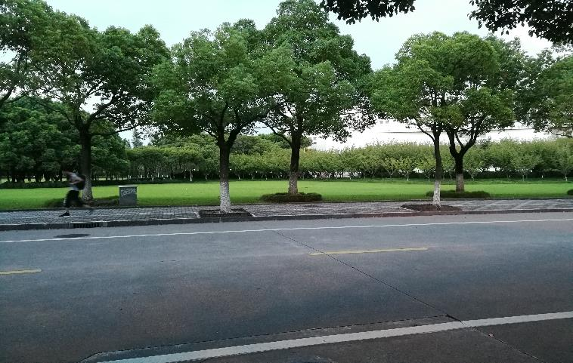
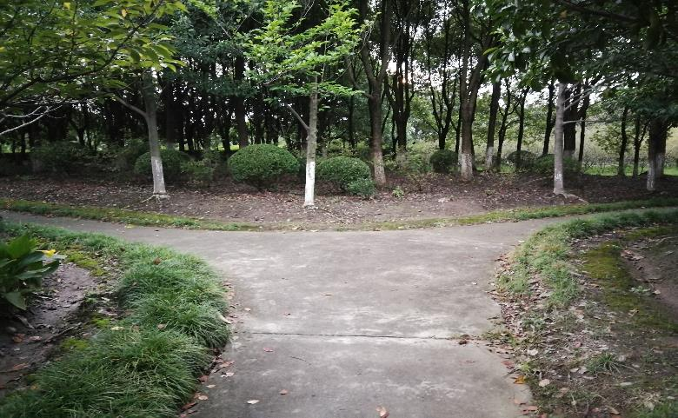
54
马路边的小道，图为小道与对面，是树林种凹进去的地方，进去后先走右边再走左边到尽头

Slide 17
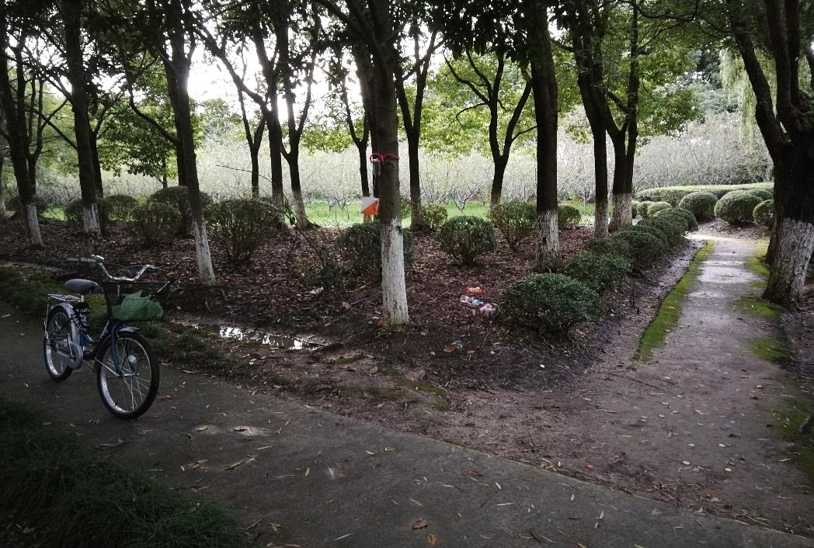
60
去54的最后一个岔路口改为往右走

Slide 18
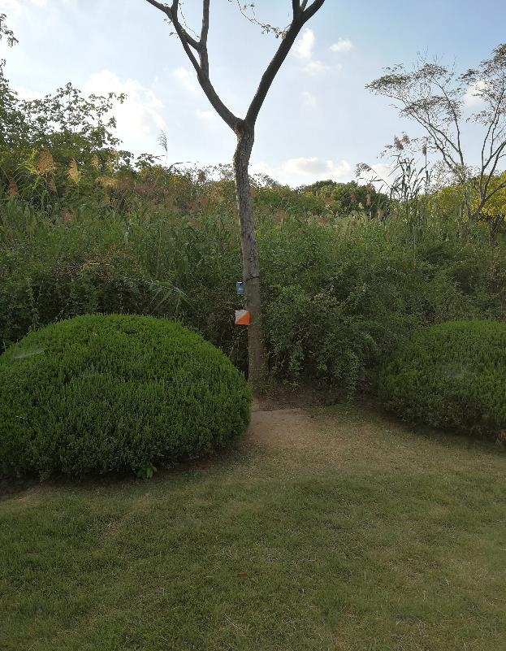
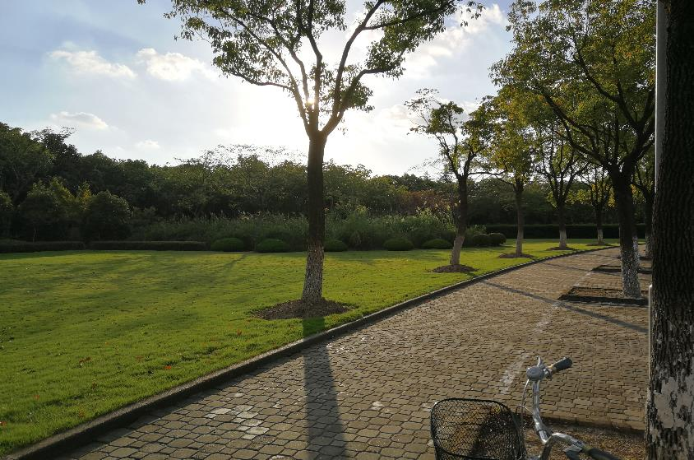
52
美院出来往前走一点，大道左边草坪一堆树那，在路边看被树挡掉了要走进去才能看到

Slide 19
规则
一般人我不告诉他：听说16分钟是满分
目标就是跑快点，越快越好。
在规定30分钟内按顺序找完地图上所有的点，一定要按顺序！记得刷一下。
不能借助交通工具，如自行车，滑板，男票（妹子们注意！）否则怎样处理，我不知道。
ps：我们这不算作弊。真的。
大定向越野
（不知道哪一年的）

Slide 20
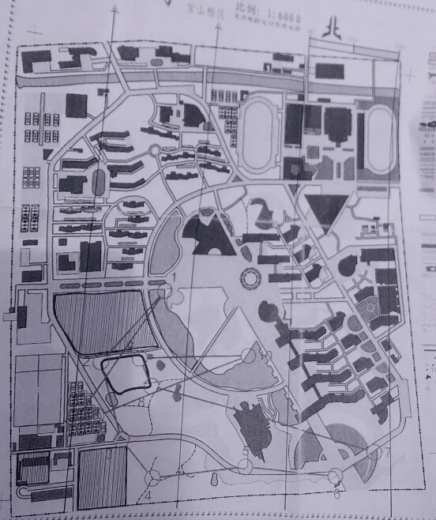
32
39
36
38
40
31
35
33
49
46
51
42
44
47
50

Slide 21
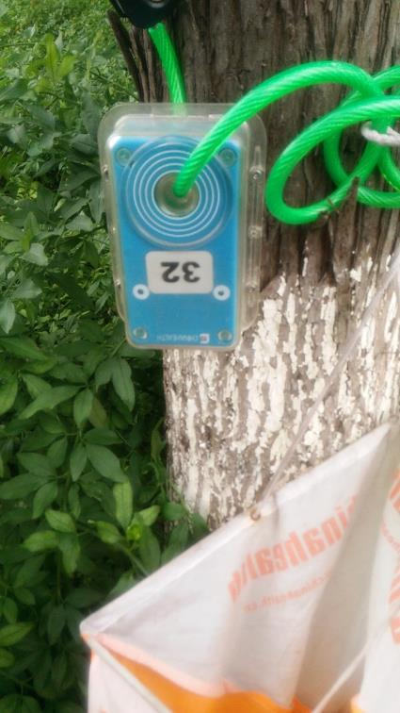
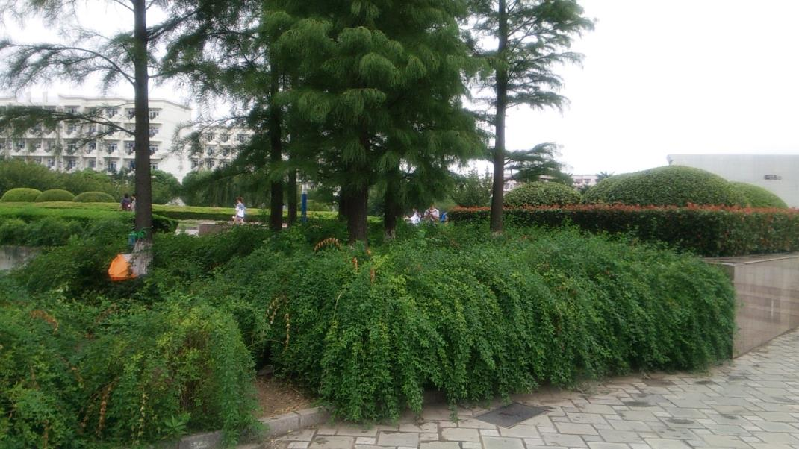
32号点
地点：去教学楼必经的那个桥右侧湖岸（即站在下沉式广场，面向图书馆，就在你的左边。。。还有这个点一般是男生的一号点。）
返回

Slide 22
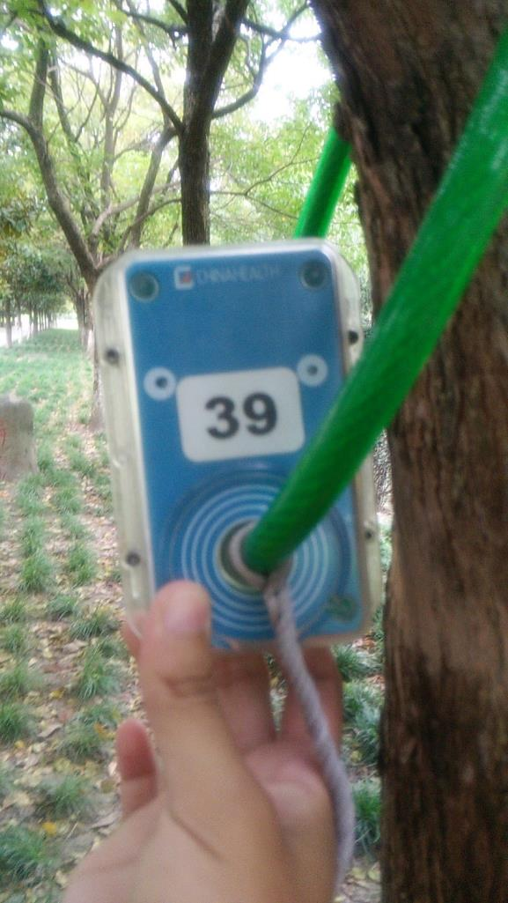
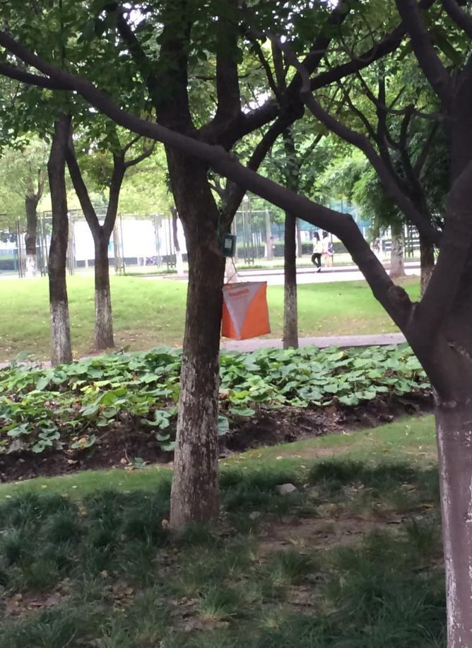
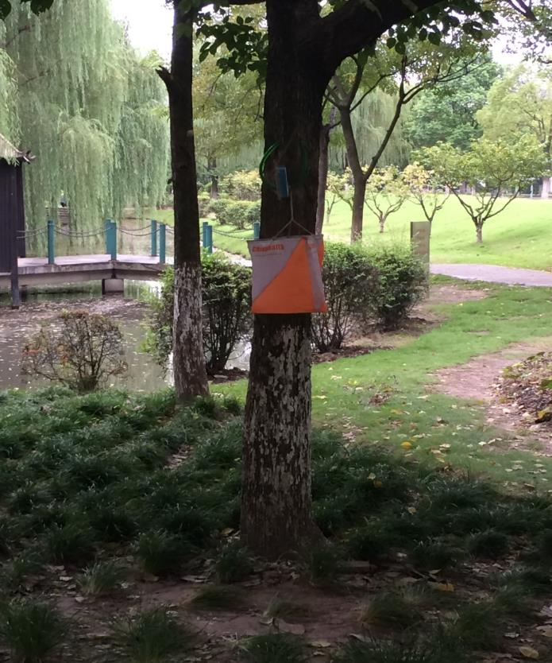
39号点
地点：这个点很好找的，一般是第二或第三号点。忘了拍全景。在草丛边上。
返回

Slide 23
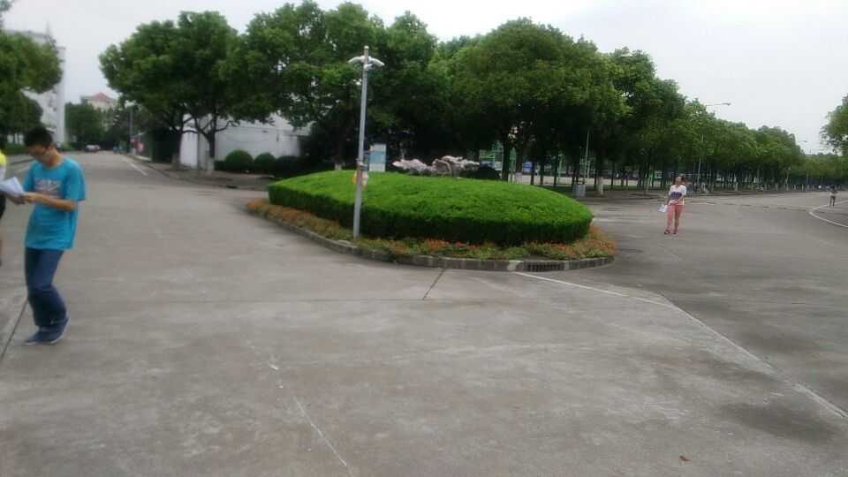
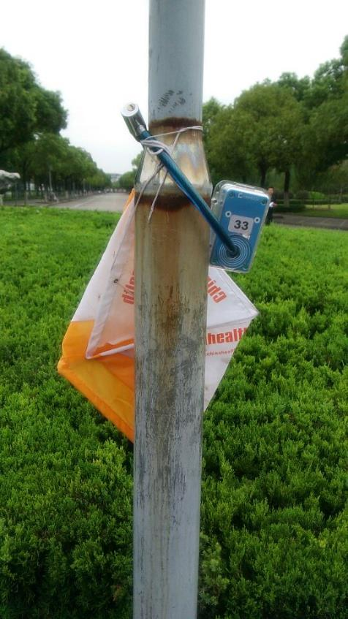
33号点
地点：去定向越野起点体育场那条路的尽头有个花坛，在电线杆上。

Slide 24
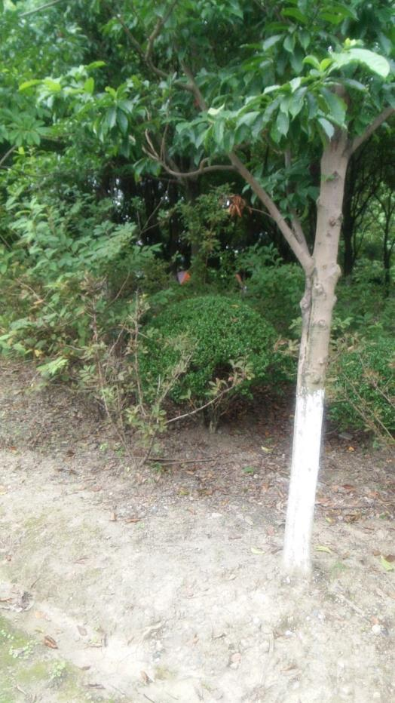
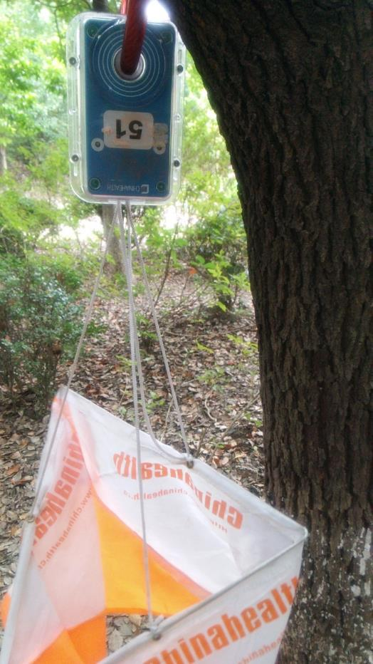
51号点
地点：33号花坛南面树丛中，很里面的一个点，小土丘上，比较明显，一般以4号点出现。
ps：有条小路可以进去，不要在外面作死的找。
返回

Slide 25
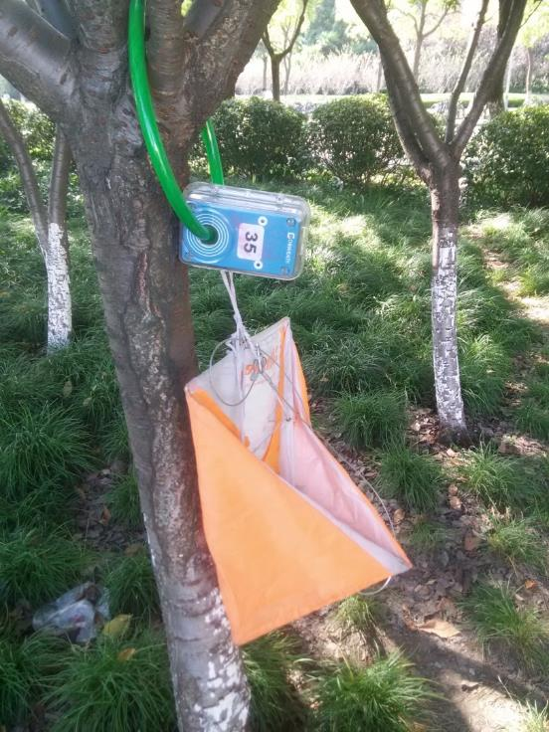
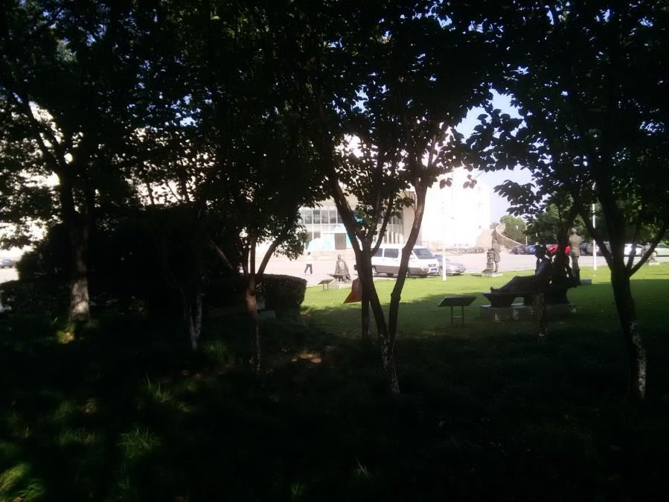
35号点
地点：这个点比较明显，但我们班可能不会遇到，在美院旁边的草丛中，一堆雕塑旁边。
返回

Slide 26
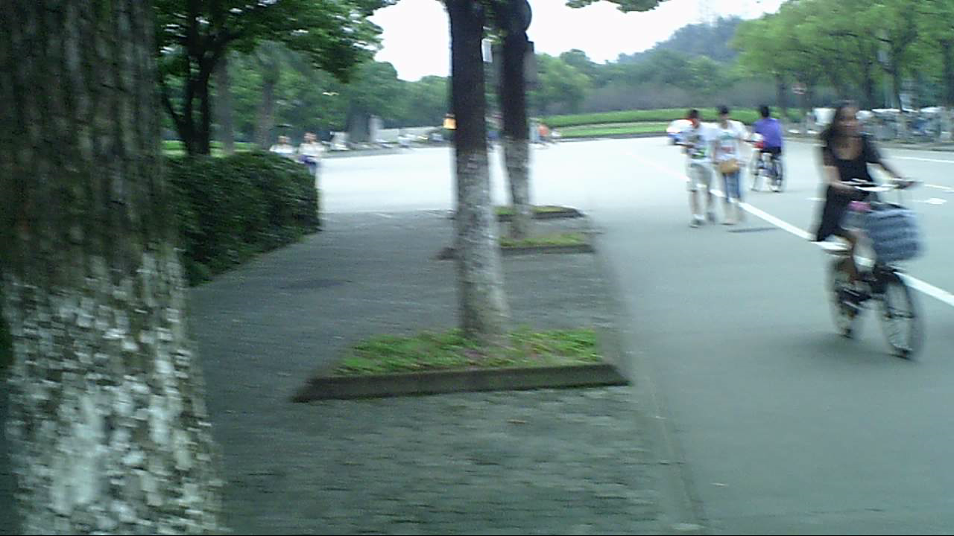
35号点是昨天买可乐再来一瓶送的
反正是没有图的意思就是了。。。但是无图也真相哦
返回

Slide 27
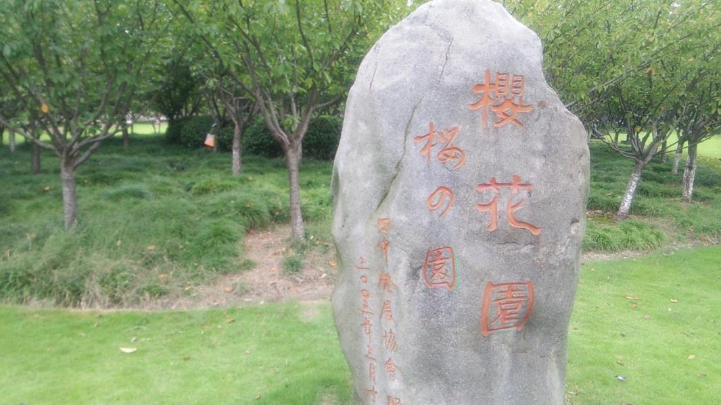
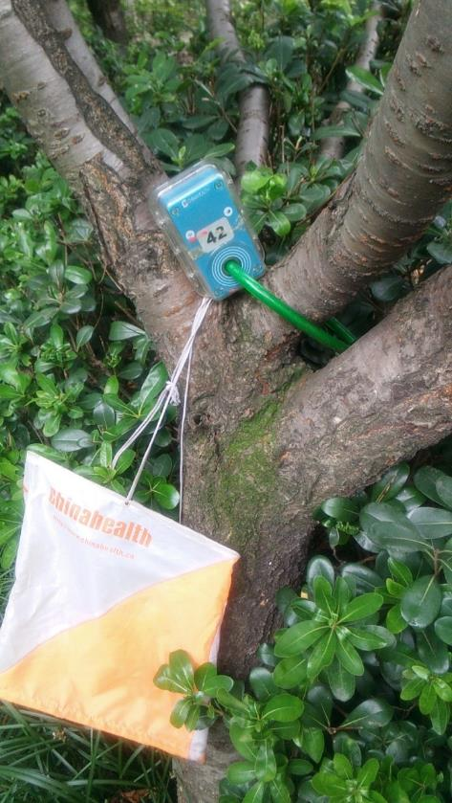
42号点
地点：这个我就不说话只上图了。大家懂的。
返回

Slide 28
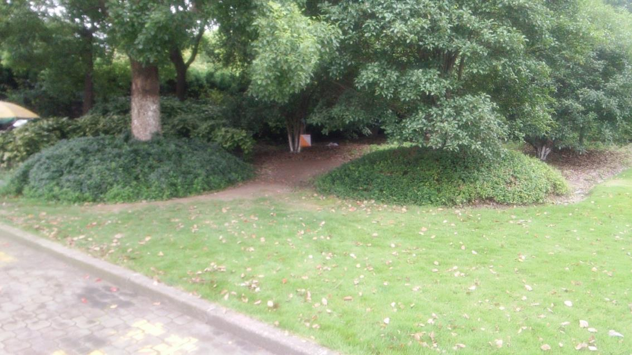
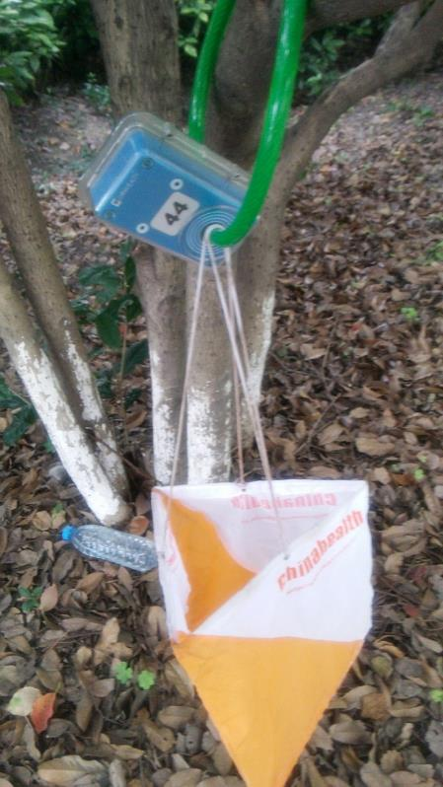
44号点
地点：这也是个很明显的点，就在我们学校南门，也就是正门，也就是A楼正对的那个门的旁边。

Slide 29
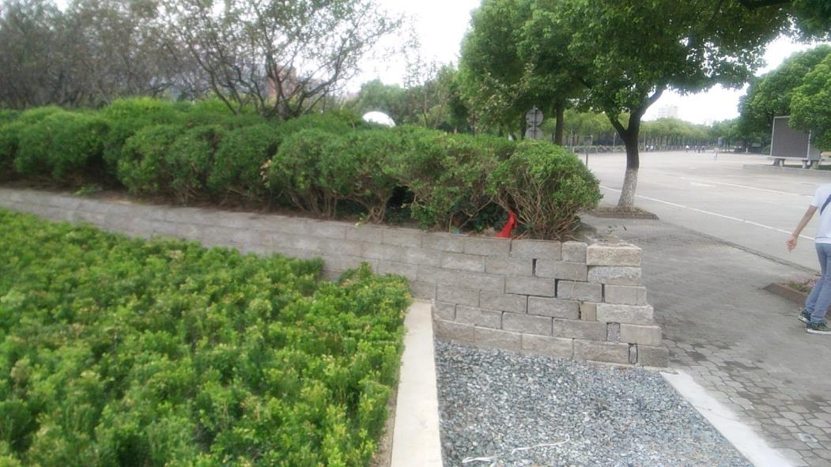
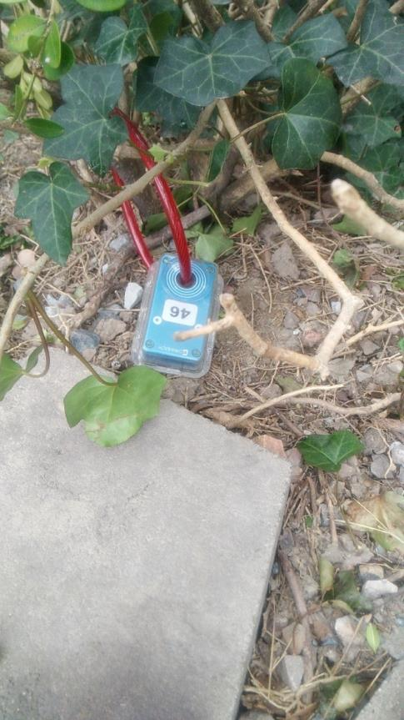
46号点
地点：南门左侧（你的脸朝着南门）花坛里。这是个坑爹的点，我们在往东走的时候很容易把它忽略，而且还藏在灌木里。
返回

Slide 30
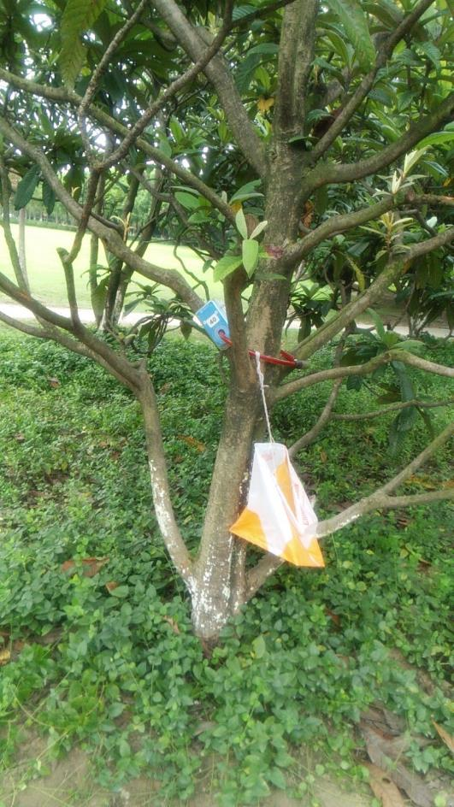
40号点
地点：在39和36所在的那片草坪的东南角，比较明显的一个点，不过和上一个点跨度一般较大，建议前面保存体力。
返回

Slide 31
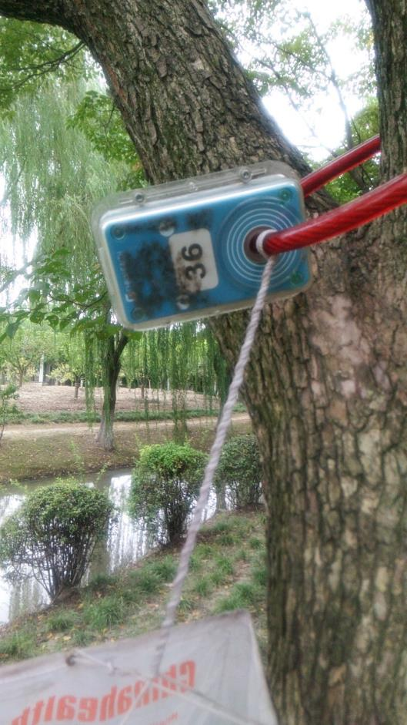
36号点
地点：39,40所在的那片草坪东北角，比较明显，一般为女生的1号点。

Slide 32
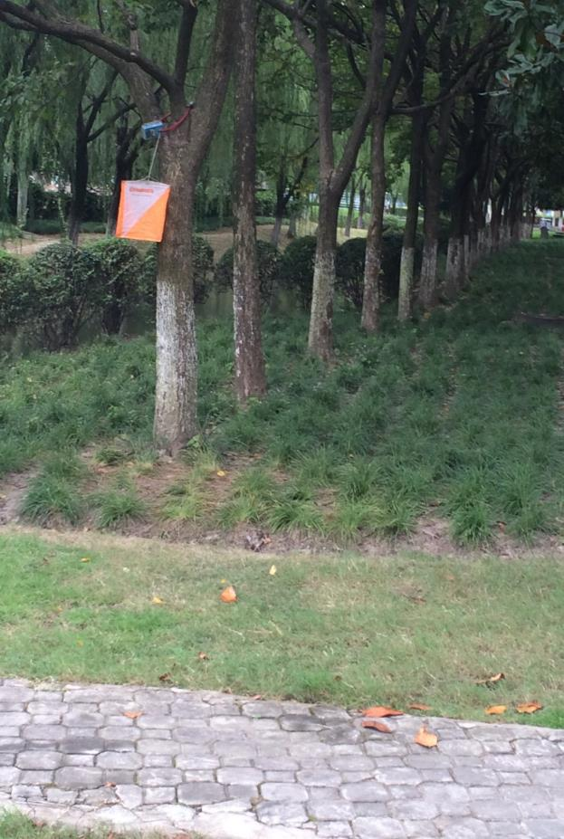

返回

Slide 33

38号点
地点：D楼对面湖岸边
从D楼对面那条小路进去，很明显。不过要把地图看清，白色块是草坪，灰色块是湖。
返回

Slide 34



50号点
地点：同样是在最南边那块神奇的隐蔽区域，进里面就很明显了，在51号点正东方。
返回

Slide 35


31号点
地点：没错最坑爹的点来了，他就是31号点，放点的老师你出来，我保证不打死你。它在36,39所在那个草丛东南方的矮灌木丛里藏着。真是“藏”着。
返回

Slide 36


47号点
地点：南边隐蔽区域51号和50号中间某地。奇怪的是男生女生貌似都没有这个点。不过以防万一还是标出来。
返回

Slide 37



49号点
地点：美院对面草丛深处，靠近南边围栏，在50号南边。
返回

